Slide 1
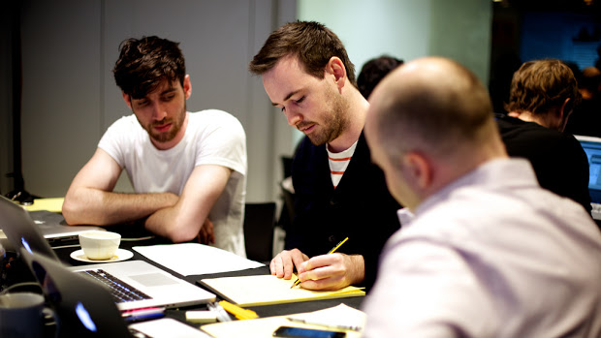
자바 프로젝트
맞춤법 퀴즈
프로그램
10조
2011105076 이원환
2012097074 장민준
2013105033 남창주
2014105115 강수빈
2015116840 배하영

Slide 2
CONTETNS
1.
제안서를 기획하게 된 계기
2.
운영 방법 및 실행 과정
3.
기대 효과 및 결론

Slide 3
기획 계기
- 맞춤법 오류 실태
- 맞춤법 중요성

Slide 4
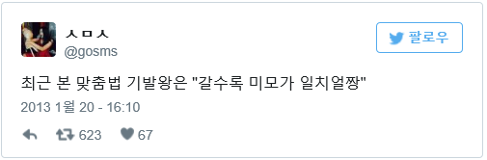
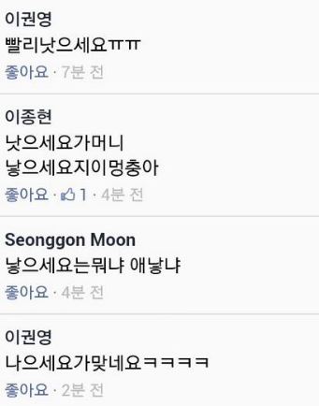
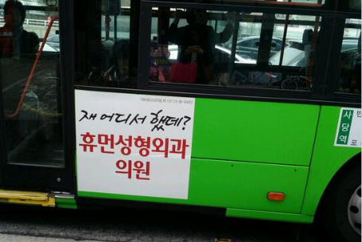
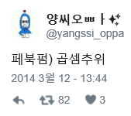
맞춤법 오류 실태
주변에서 쉽게 볼 수 있는 맞춤법 오류

Slide 5
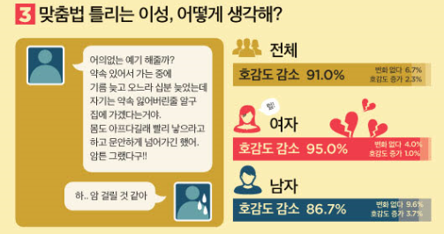
맞춤법의 중요성
인크루트, 2015 10월
업무 중 맞춤법 틀리는 직원을 보면 그에 대한 이미지가
나빠지기도 하나요?
맞춤법 오류
→
이미지 타격

Slide 6
구현 방법 및 실행 과정
- 구현 방법
실행 과정
Motion

Slide 7

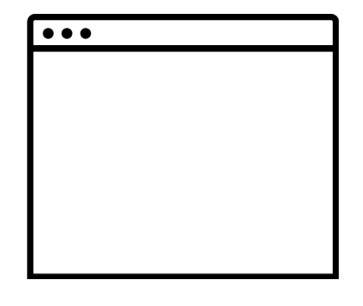

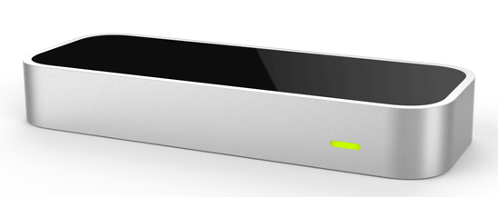
구현 방법
GUI
JAVA+GUI+Leap motion + quiz

Slide 8
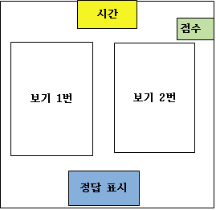
실행 과정
GUI를 통해 플래시 화면을 띄우고 시작 버튼을 눌러 다음과 같은 화면을 실행시킵니다.
자바 API를 통하여 문제마다 단어가 녹음된 파일을 재생시킵니다.
녹음된 파일을 듣고 올바른 맞춤법 보기를 선택합니다.
선택이 완료되면 정답을 공개합니다.
(정해진 시간 / 문제를 모두 풀기까지의 시간)과 점수를 표시하며 퀴즈를 종료합니다.
종료버튼을 눌러 프로그램을 종료합니다.

Slide 9
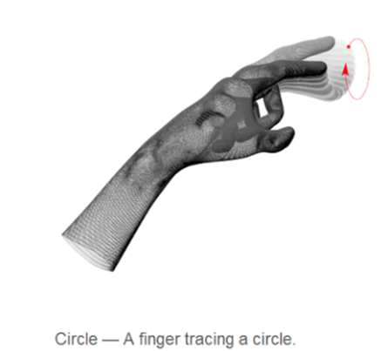
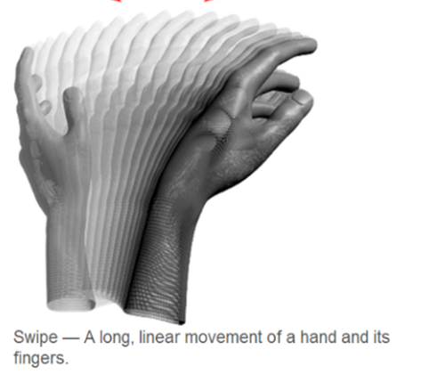
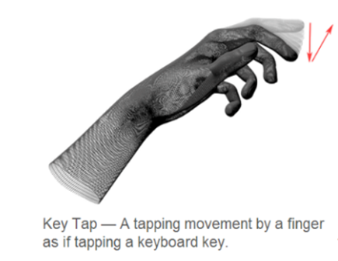
Motion
다음 문제
다시 듣기
다음 문제

Slide 10
기대 효과 및 결론

Slide 11
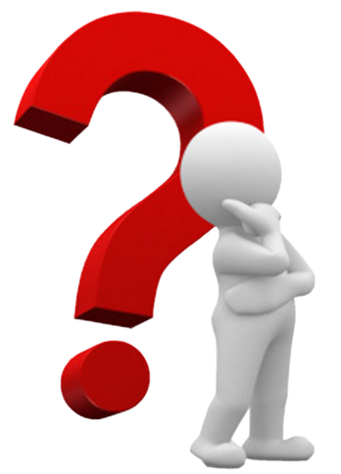
기대 효과
유아 및 초등학생을 위한 쉬운 프로그램 조작 방식 및 아이들의 흥미 유발이 가능한 퀴즈 방식
청소년 및 성인들을 위한 학습 프로그램 → 다양한 연령대를 위한 맞춤법 오류 포함
맞춤법 오류 개선
추가 수정 가능한 프로그램 → 잦은 업데이트 가능

Slide 12
출처
http://1boon.kakao.com/issue/mybrainisbored (P.4 맞춤법 오류들)
http://www.ajunews.com/view/20151008142302387 (P.5 차트 자료 출처)
http://news.khan.co.kr/kh_news/khan_art_view.html?artid=201410071858291&code=940100 (P.5 인포그래픽)
https://thenounproject.com/ (P.7 픽토그램)
https://www.leap-motion.kr/index.php/our-device (P.7 Leap motion 사진)
https://developer.leapmotion.com/ (P.9)
http://cafe.naver.com/logo12/939968 (P.11)

Slide 13

감사합니다.
Q&A

